Slide 6
Что такое здоровье сберегающие технологии?
Здоровье сберегающие технологии в дошкольном образовании – технологии, направленные на решение приоритетной задачи современного дошкольного образования - задачи сохранения, поддержания и обогащения здоровья субъектов педагогического процесса в детском саду: детей, педагогов и родителей.

Slide 7
В настоящее время в группе реализуются следующие здоровье сберегающие технологии:
1. Сохранения и стимулирования здоровья (ритмопластика, динамические паузы, (минутки), релаксация, подвижные и спортивные игры);
2. Эстетической направленности (гимнастика: пальчиковая, язычковая, для глаз, дыхательная, бодрящая, корригирующая);
3. Обучения здоровому образу жизни (физкультурное занятие, проблемно-игровые (игротреннинги и игротерапия), коммуникативные игры, занятия из серии «здоровье», самомассаж, точечный самомассаж, утренняя гигиеническая гимнастика);
4. Коррекционные ( технологии музыкального воздействия, сказкатерапия, технологии воздействия цветом, психогимнастика).

Slide 8
Точечный массаж – элементарный приём самопомощи своему организму. Упражнения точечного массажа учат детей сознательно заботиться о своём здоровье, прививают им уверенность в том, что они сами могут помочь себе улучшить своё самочувствие. Наряду с этим точечный массаж является профилактикой простудных заболеваний.

Slide 9
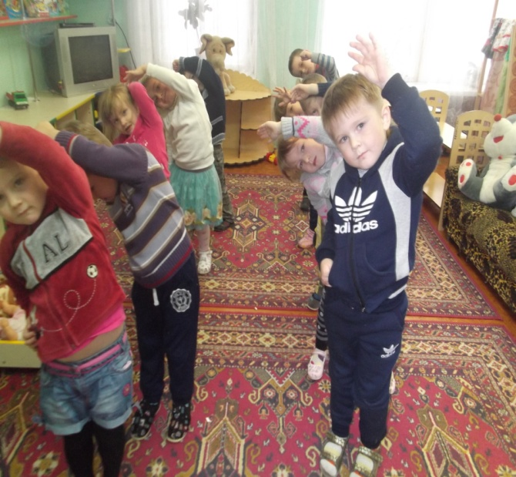
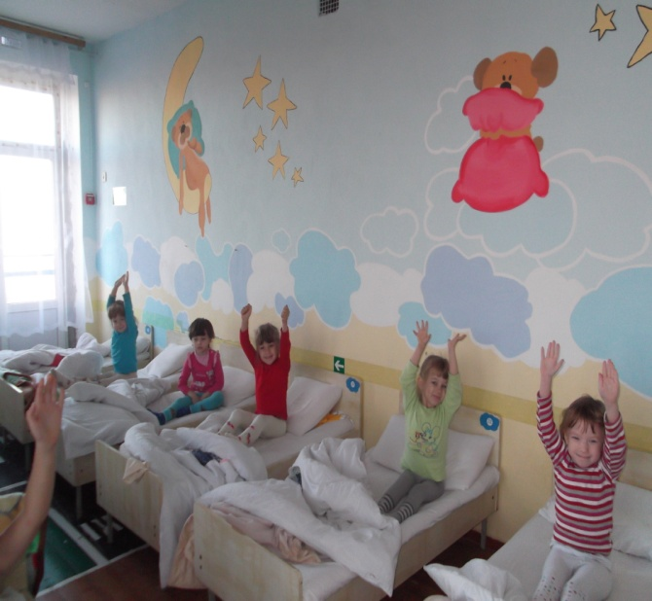

Slide 10
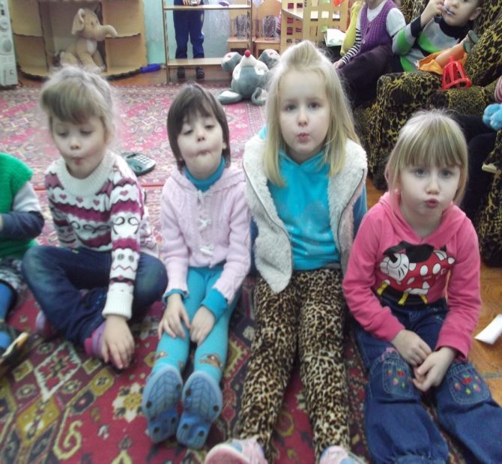
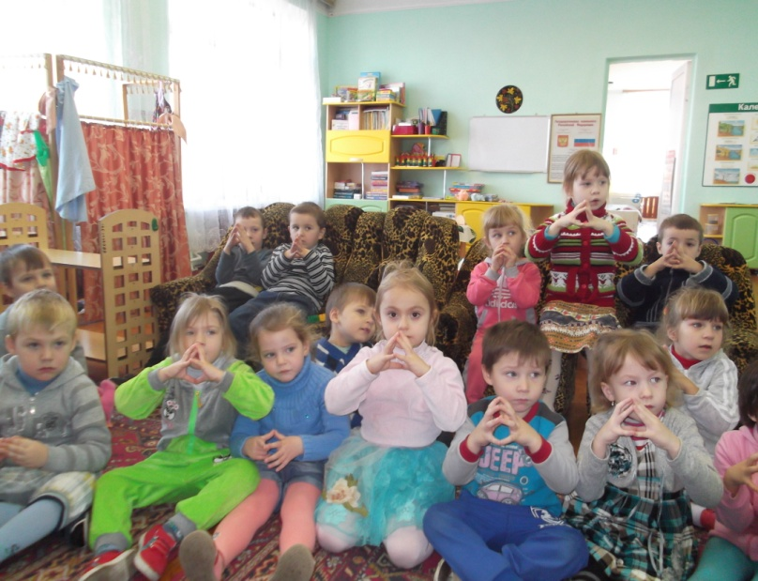

Slide 11
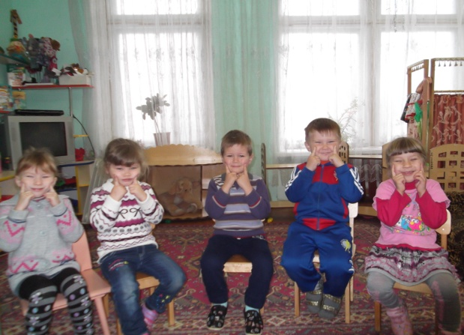
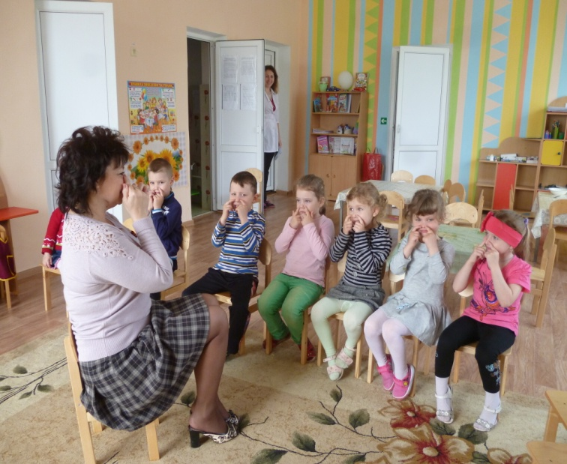
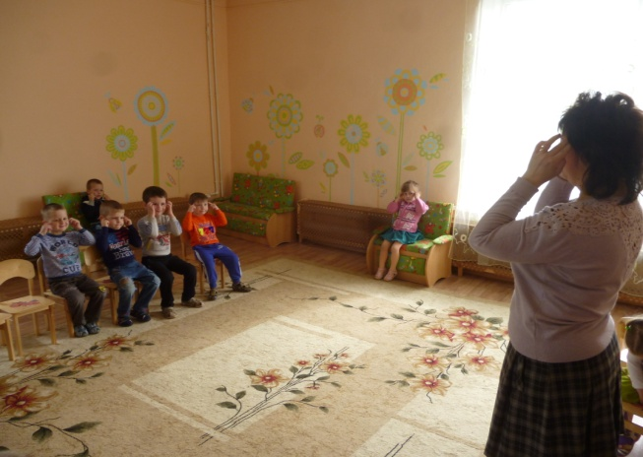

Slide 12
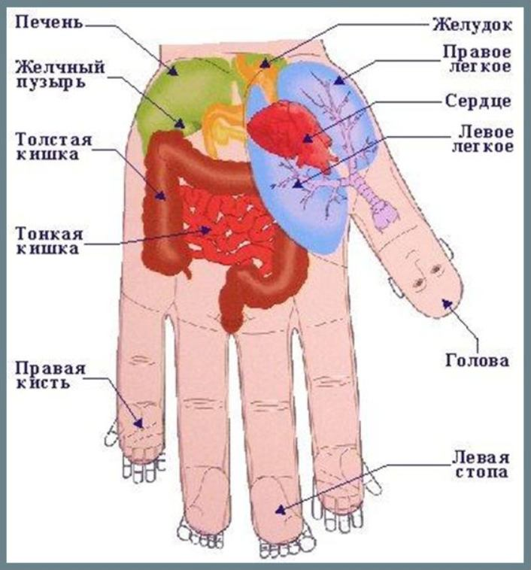

Slide 13
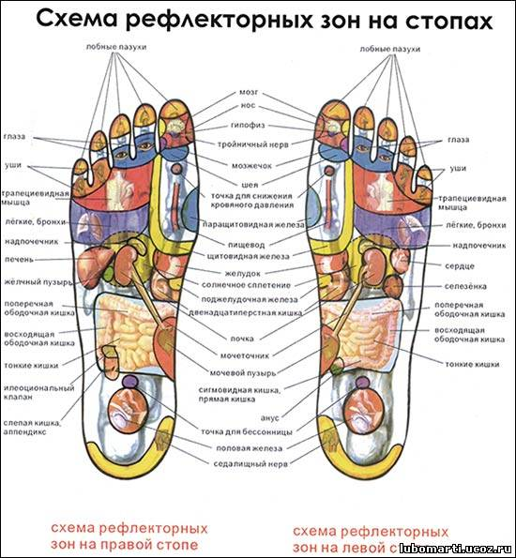

Slide 14
